Slide 1
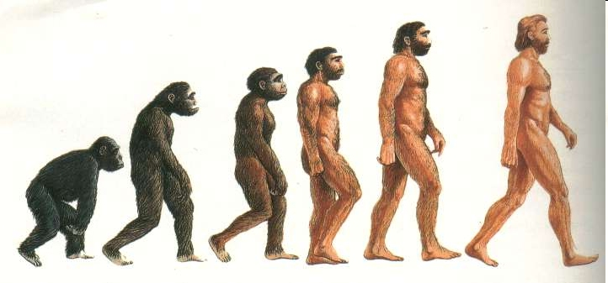
Происхождение человека
Человек - это высший представитель животного мира, имеющий сознание и интеллектуальные способности. Но каким образом произошла эволюция человека?

Slide 2
Эволюция человека
Наука утверждает, что процесс эволюции человека занял около 6 млн. лет. Однако, до сих пор нет единого мнения о том, когда появился первый человек.

Slide 3
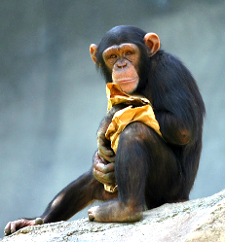
Дриопитек
Рамапитек
Человекообразные обезьяны (шимпанзе, орангутанг, горилла)
Австралопитек
Человек умелый
Человек прямоходящий
Человек разумный
Человек не произошел от обезьяны, у нас общий предок

Slide 4
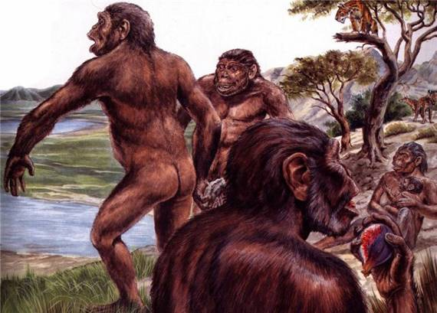
Виды древнейших людей
По мнению ученых, самыми древними людьми являются представители рода Australopithecus, которые жили примерно 4 млн. лет назад. Затем наступил период Homo habilis, а затем Homo erectus.
1. жили в степях и саваннах;
2. редкая шерсть;
3. ходили на двух конечностях;
4. использовали камни и палки для защиты и нападения;
5. питание смешанное
6. орудия труда не делали

Slide 5
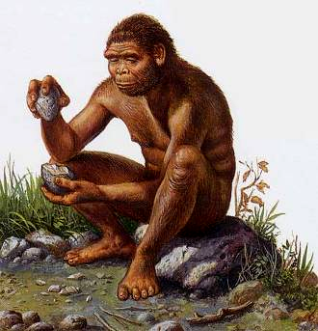
Человек умелый
1. изготавливал орудия труда из камня;
2. строил хижины из колючих веток;
3. использовал огонь, но добывать не умел

Slide 6
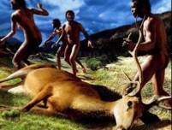
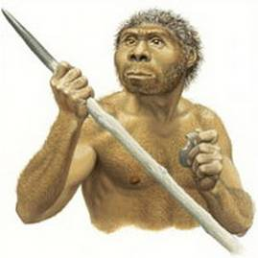
Человек прямоходящий
1. прямая осанка, человеческая походка;
2. коллективная планируемая охота;
3. появились зачатки речи

Slide 7
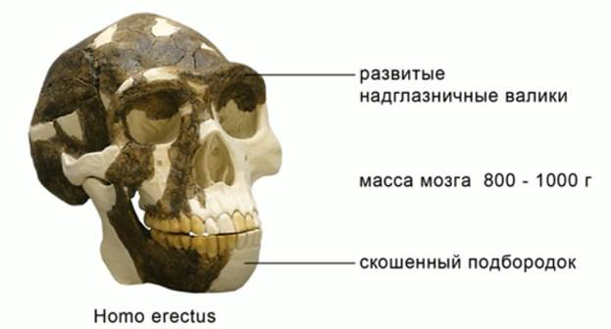

Slide 8
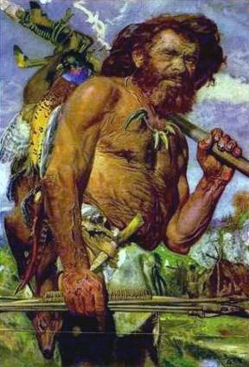
Современный человек
Современный человек - Homo sapiens - появился 200-300 тыс. лет назад в Африке. Быстрый развитие человечества началось около 50 тыс. лет назад, когда начались первые затяжные переселения.

Slide 9
Заключение
Путь человека к современному состоянию очень длинный и сложный. Однако, благодаря научным исследованиям, мы можем понять, как произошла эволюция человека и кем мы стали сегодня.

